Slide 1


Disponibilidad de salones de clase en la facultad de Estadística e Informática
Maestría en Sistemas Interactivos Centrados en el Usuario
Tecnología Interactiva Web y Móvil
Lorena Gpe. Zavaleta Rivera
Leydi García Méndez

Slide 2
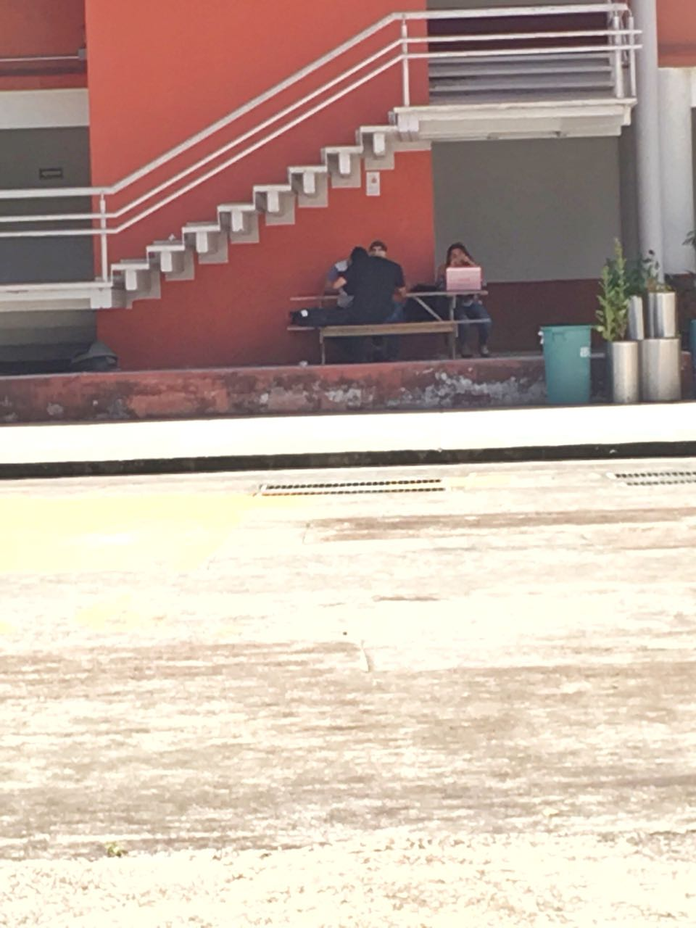
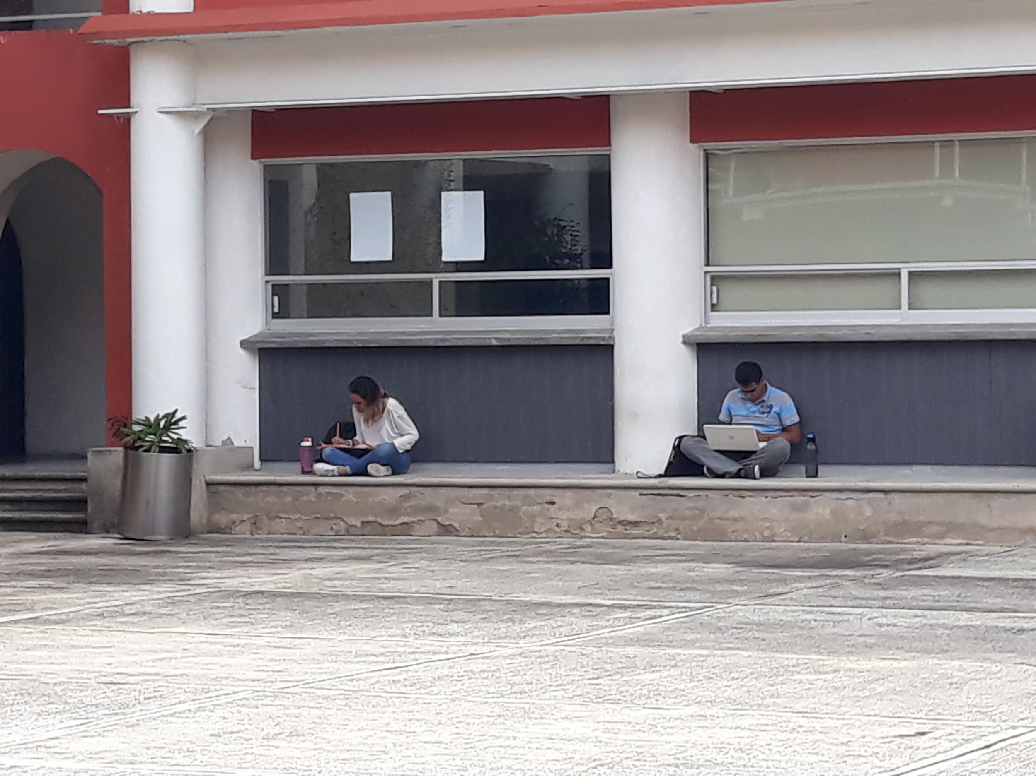
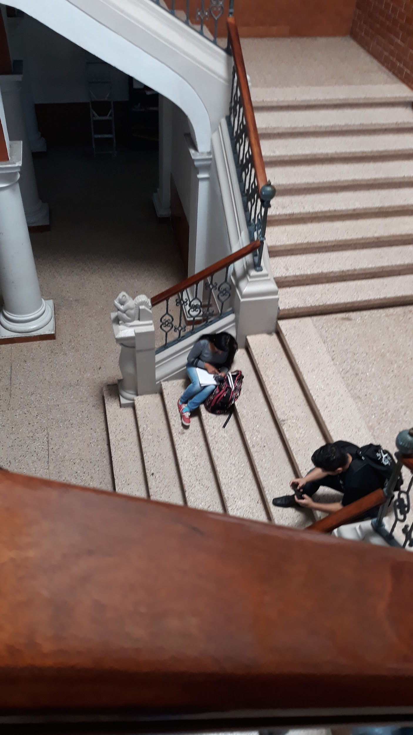
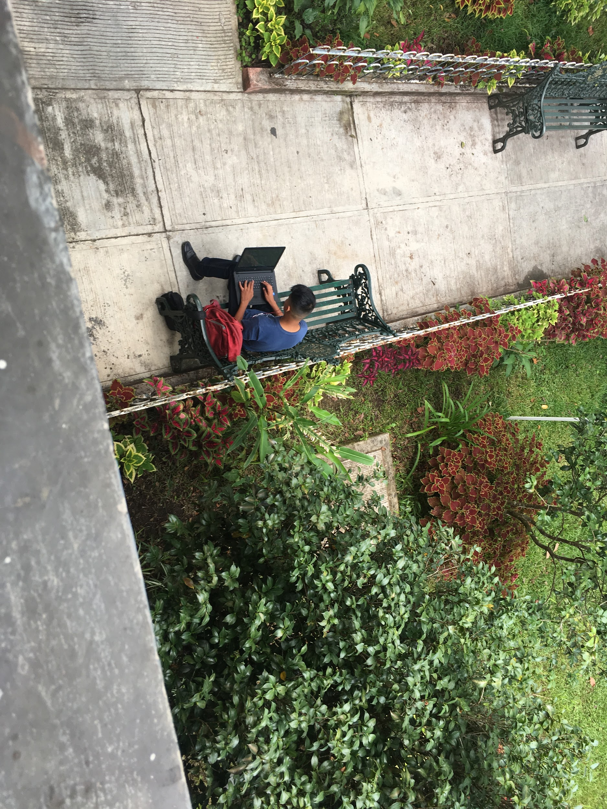
Contexto
Los alumnos de la facultad de estadística e informática que están inscritos en el programa académico MEIF, cuentan con horas libres en las cuales pueden aprovechar de una mejor manera ya que podrían avanzar con sus tareas y proyectos, sin embargo no cuentan con un espacio en cual puedan trabajar a gusto, ya que no cuentan con algún registro que les pueda dar información sobre los salones y por lo tanto se encuentran esparcidos por toda la facultad.

Slide 3
Necesidades alumnos
1. Tener un espacio de trabajo amplio.
2. Tener un espacio cómodo para realizar trabajos.
3. Tener un lugar con buena iluminación para poder trabajar.
4. Tener un espacio de trabajo donde puedan hablar libremente respecto al tono de voz.
5. Poder conocer los espacios que están habilitados para poder hacer uso de esto.
6. Conocer horarios disponibles de salones.
7. Conocer las áreas donde cuentan con wifi.
8. Conocer los salones que cuentan con conectores.
9. Conocer los salones que son propensos a inundaciones.
10. Dar a conocer un mapa que ayude a identificar con facilidad cada salón.

Slide 4
Necesidades profesores
1. Poder agilizar la reservación de salones.
2. Verificar las aulas disponibles en una sola ventana.
3. Agilizar el tiempo de captura de salones y horarios de las E.E.
4. Poder reservar el aula sin tanto tiempo de anticipación.
5. Contar con mayor organización para reservar salones.
6. Tener mayor accesibilidad a poder reservar los salones.
7. Ayudar a la toma de decisiones a la hora de realizar las reservaciones de salones.
8. Consultar con facilidad la información de los salones.
9. Poder realizar reservaciones con un proceso más ágil y eficiente.
10. Brindar confianza de que salones se encuentran libres y no haya traslapes de horarios.

Slide 5
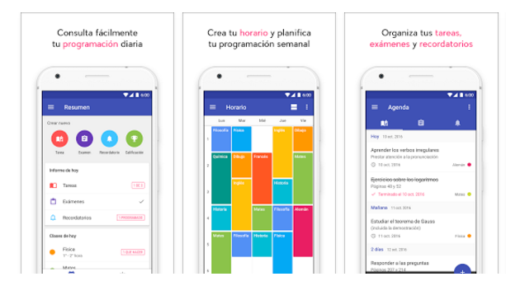
Fuentes de inspiración
Las fuentes de inspiración que fueron tomadas para este proyecto fueron basándonos en aplicaciones que manejaban un tipo agenda, pues al estar buscando aplicaciones similares a la que se propone aquí, son inexistentes este tipo de aplicaciones, por lo cual se seleccionó la agenda que se presenta a continuación.

Slide 6
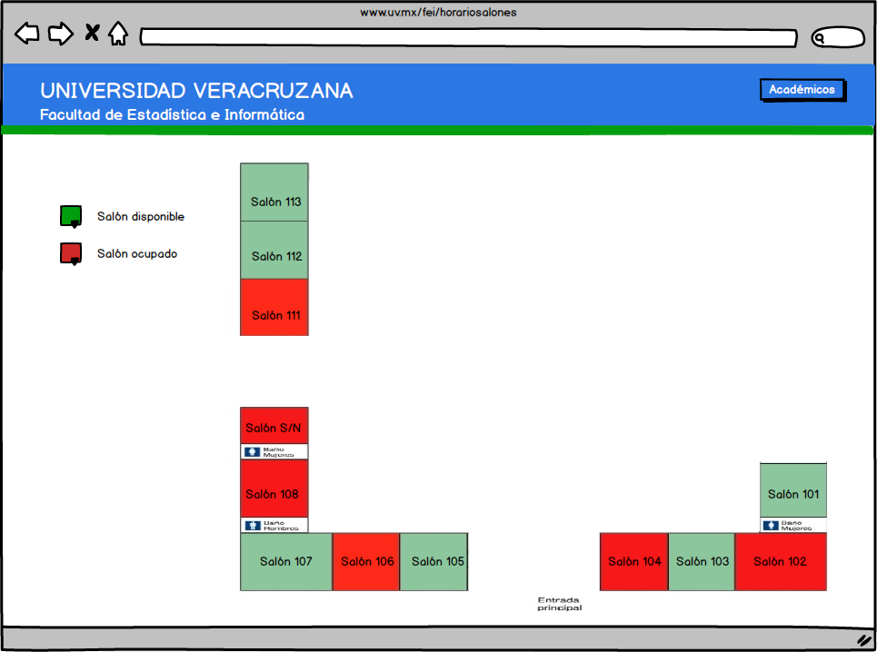
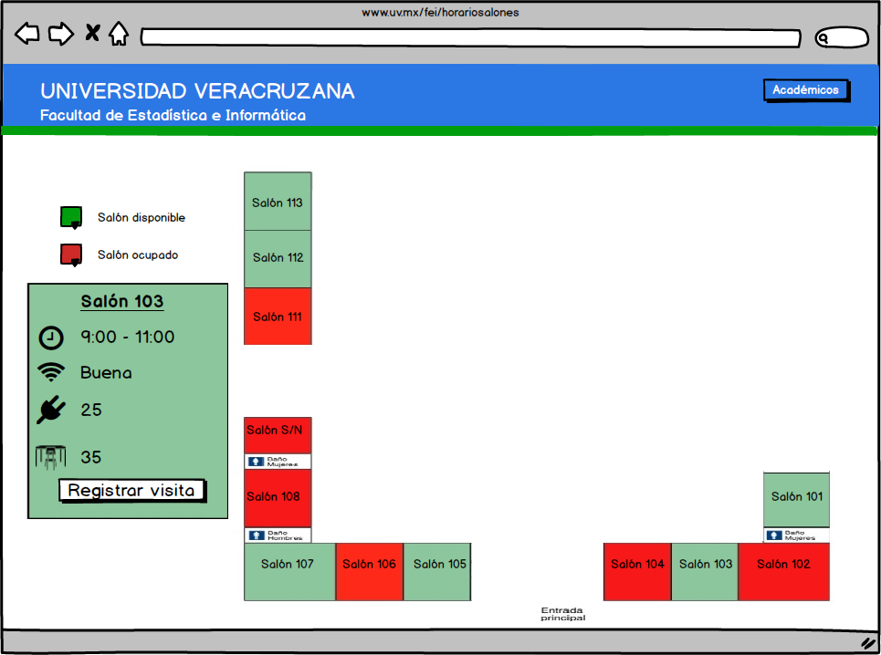
Prototipos
A continuación se muestra el prototipo del sistema para los alumnos, en el cual se puede visualizar el proceso para registrar una visita en el salón, así como la información más importante de este:
1
2
Pantalla principal de salones
Visualizar información de una salón

Slide 7
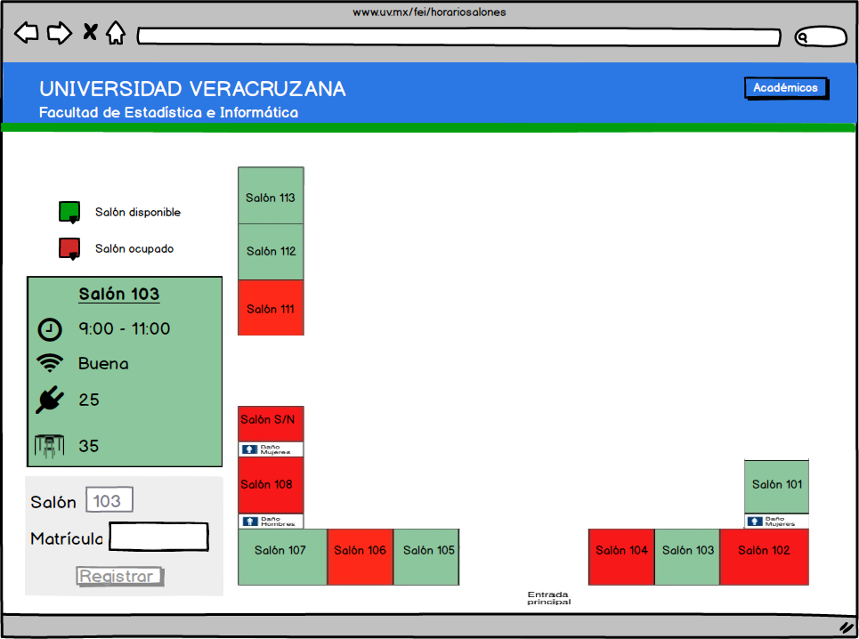
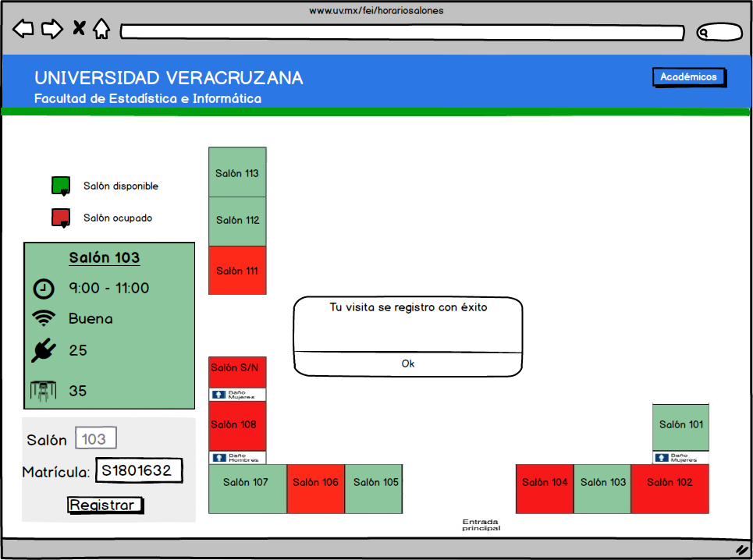
Prototipos
3
4
Alumno registra visita en el salón
Notificación de registro

Slide 8
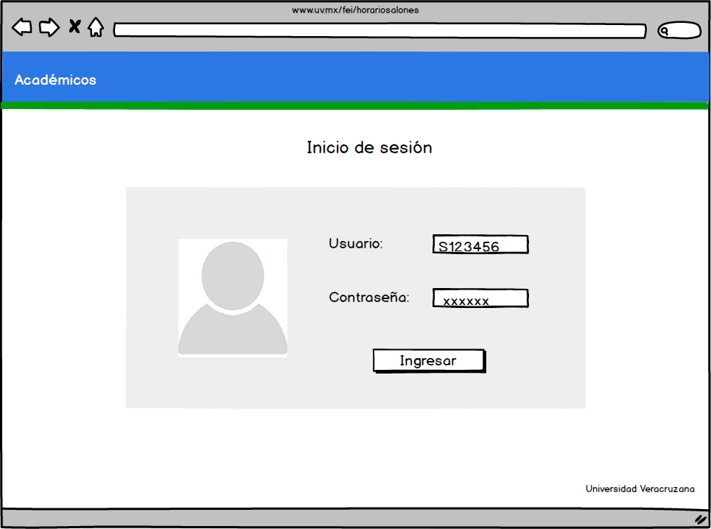
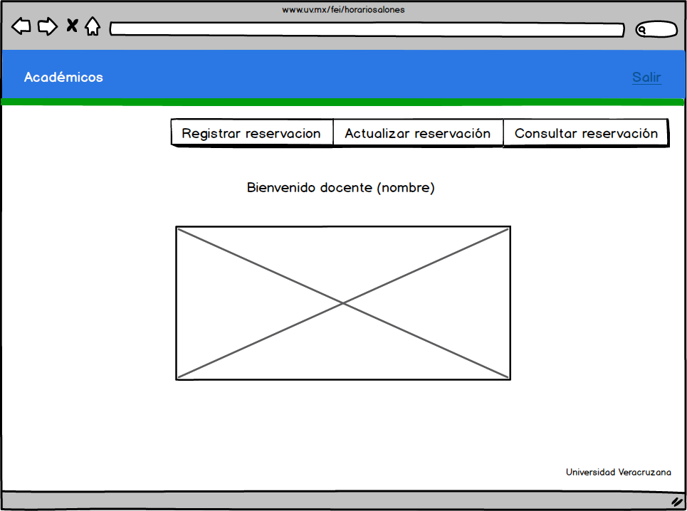
Prototipos
A continuación se muestra el prototipo del sistema para los académicos:
Inicio de sesión del académico
Pantalla principal del académico

Slide 9
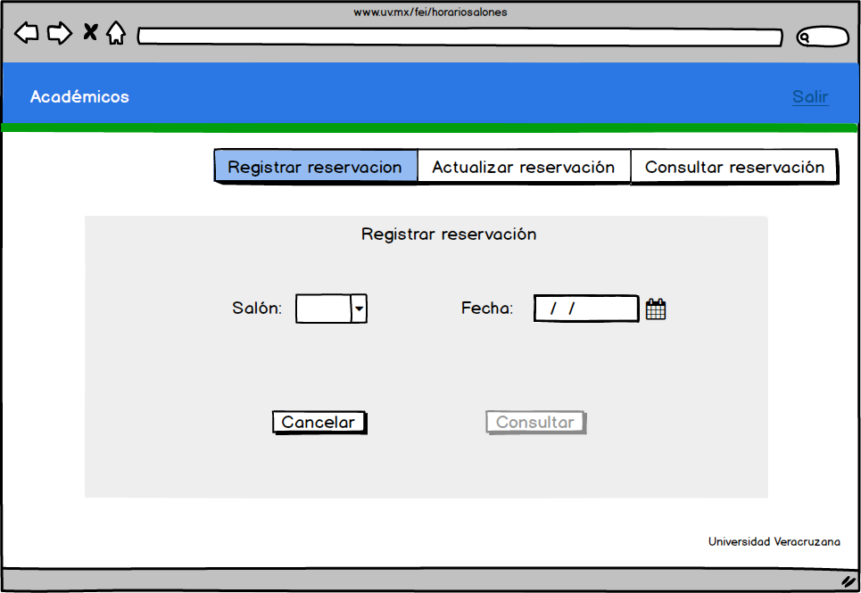
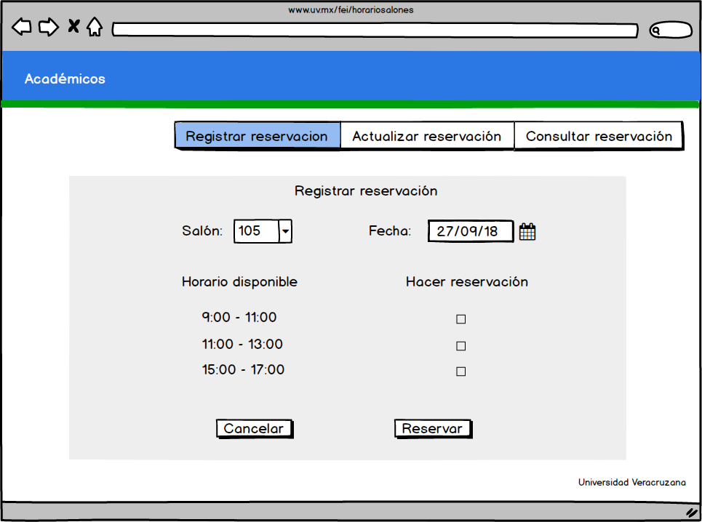
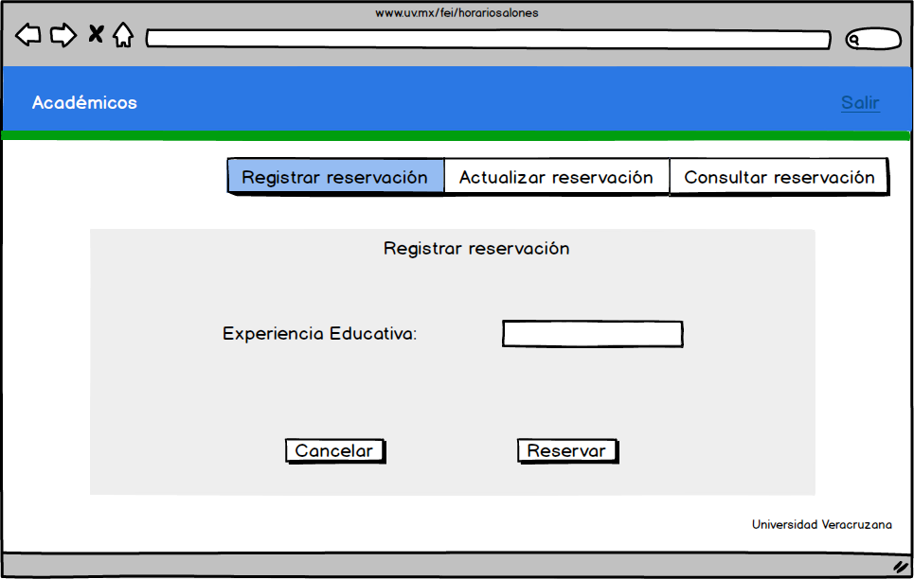
Prototipos
A continuación se muestra el proceso que debe de realizar un académico para registrar una reservación de un salón:

Slide 10
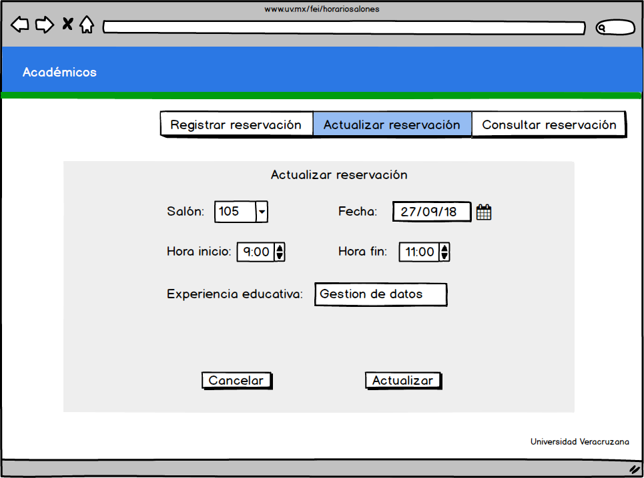
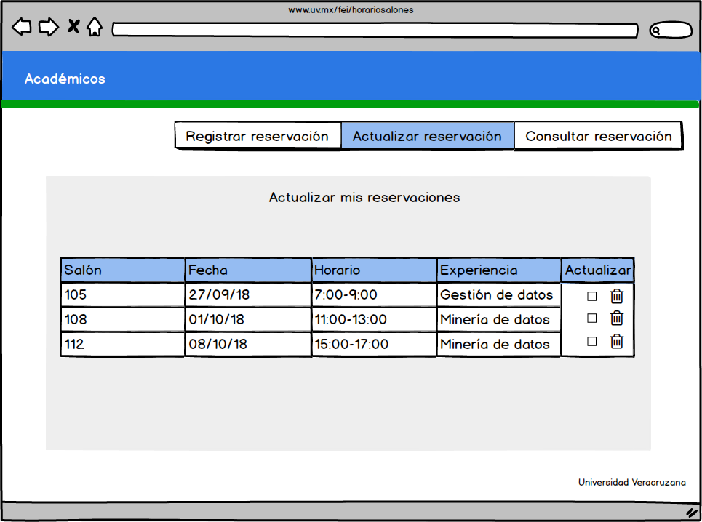
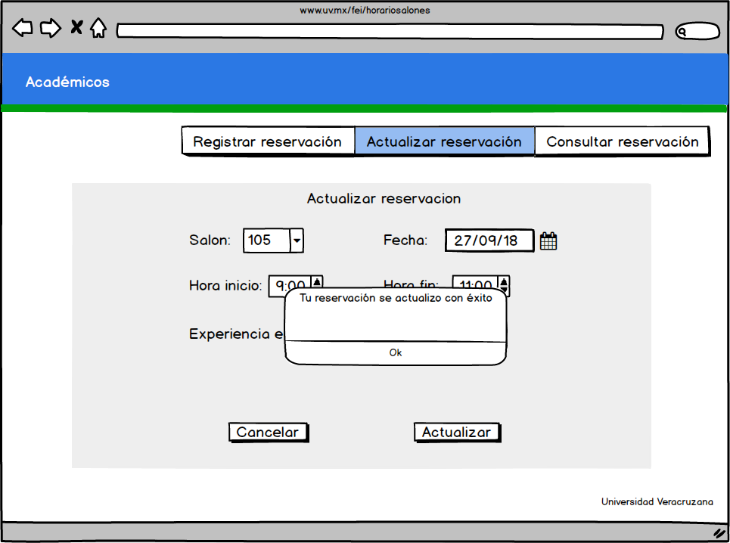
Prototipos
Ahora se puede visualizar el proceso que debe de realizar un académico para actualizar una reservación de un salón:

Slide 11
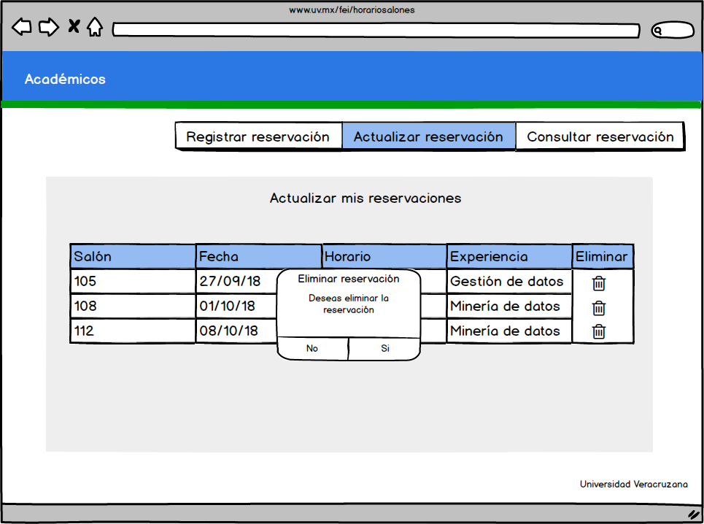
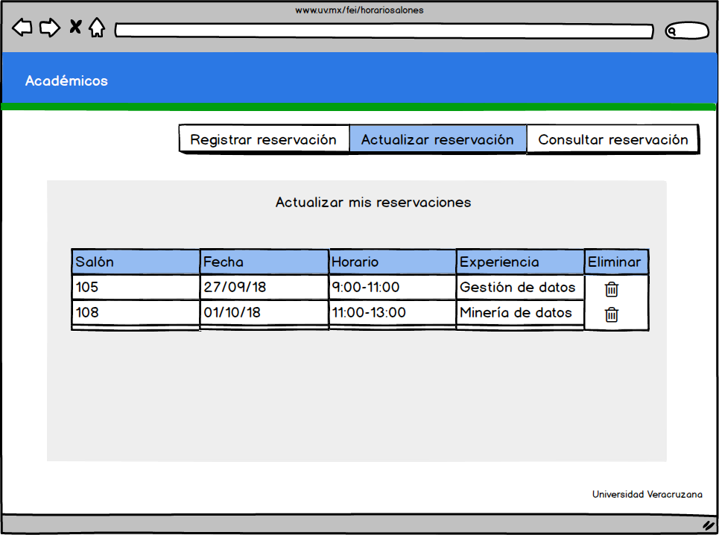
Prototipos
Además el académico podrá eliminar una reservación de un salón, tal como se muestra en el siguientes proceso:
Académico elimina reservación de salón
Se visualizan los cambios

Slide 12
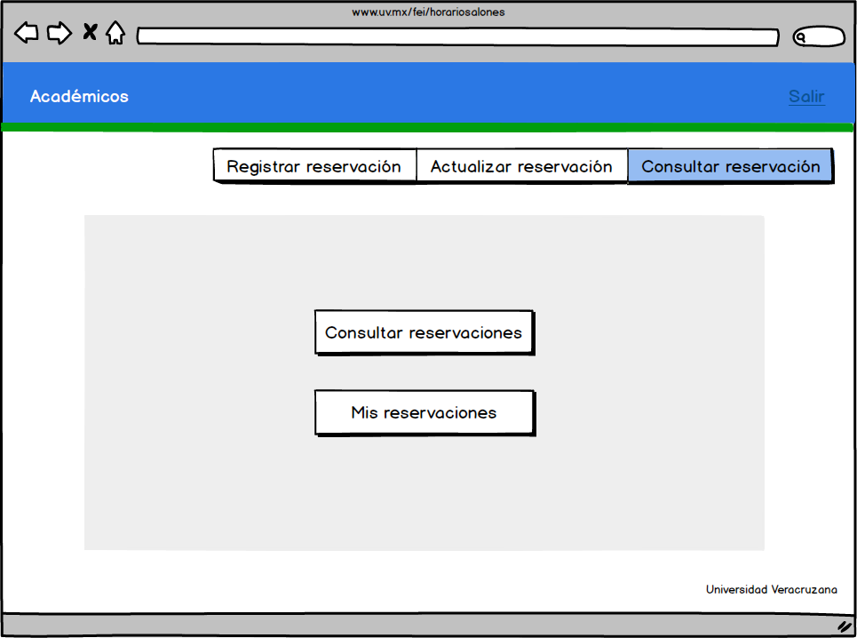
Prototipos
Además el académico tendrá dos opciones para consultar reservaciones.
• Consultar reservaciones. Consulta las reservaciones de un salón y día en específico.
• Mis reservaciones. Consulta las reservaciones que él ha realizado.
Tal como se muestra en la siguiente pantalla.

Slide 13
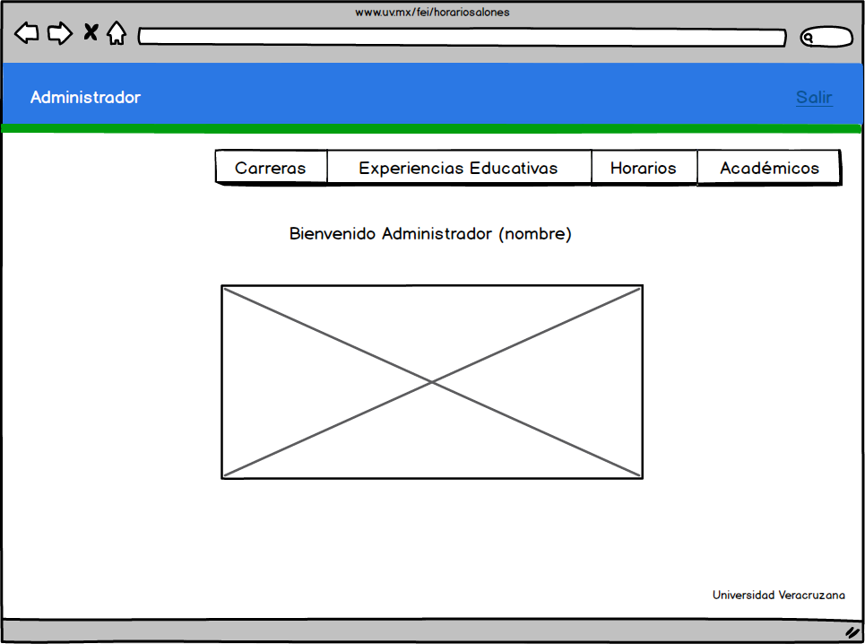
Prototipos
A continuación se muestra el prototipo del sistema para el administrador y las opciones que tendrá para tener un mejor manejo del sistema:
Inicio de sesión del administrador
Pantalla principal del administrador

Slide 14
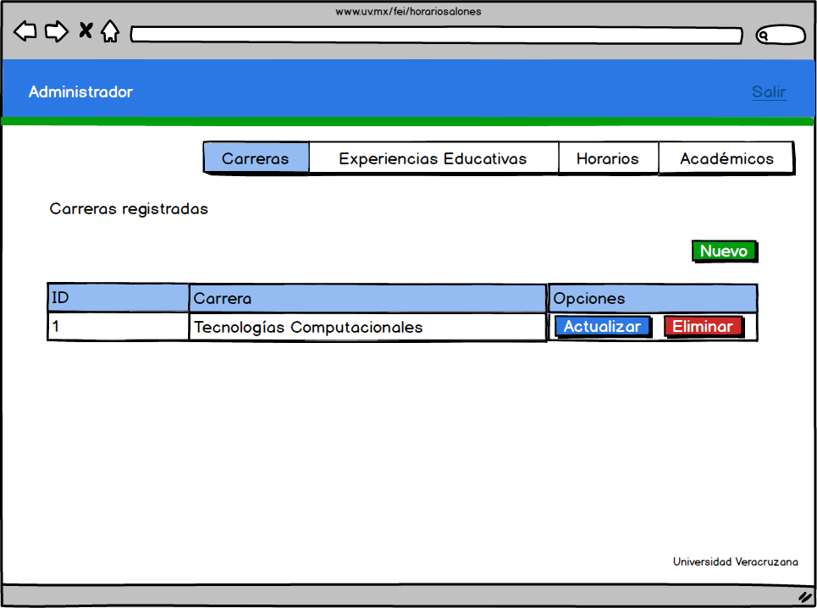
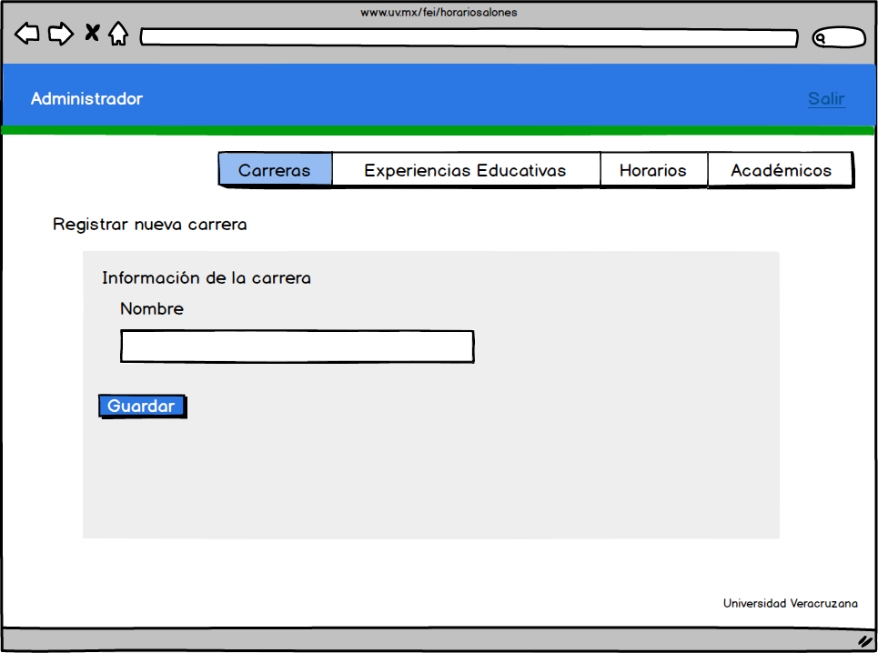
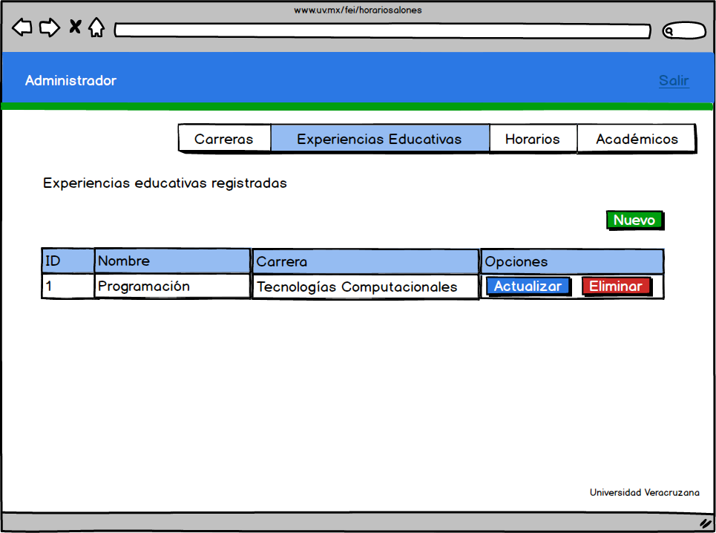
Prototipos
Carreras
Registrar carrera
Experiencias educativas

Slide 15
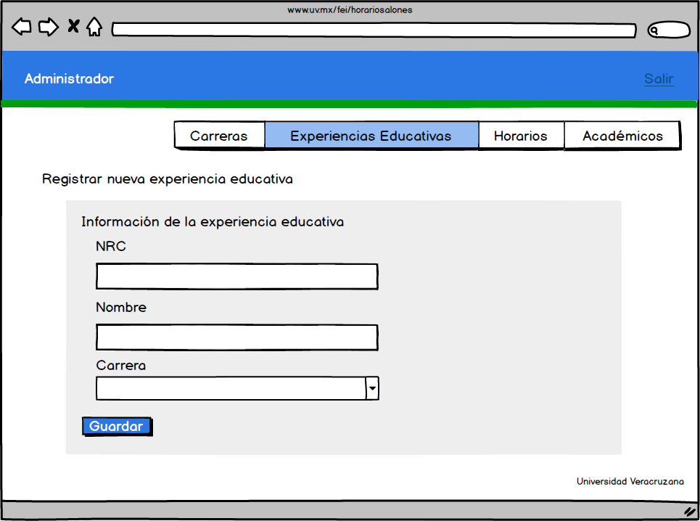
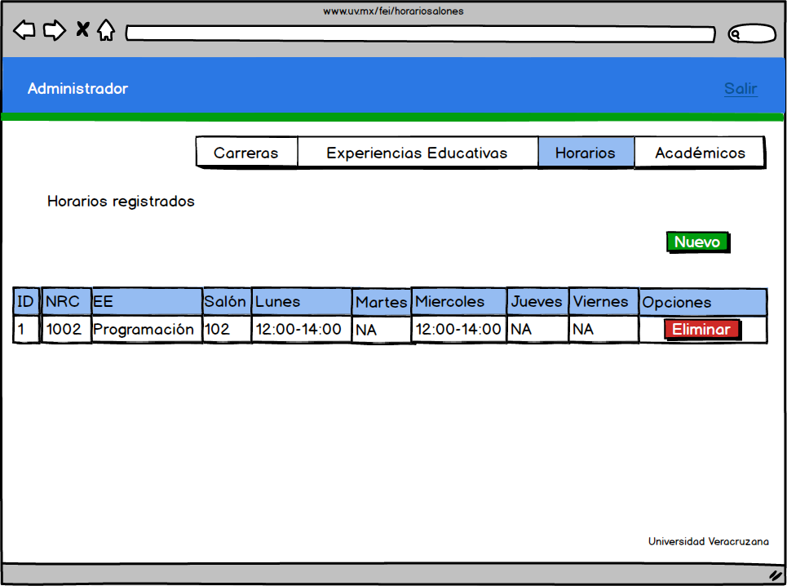
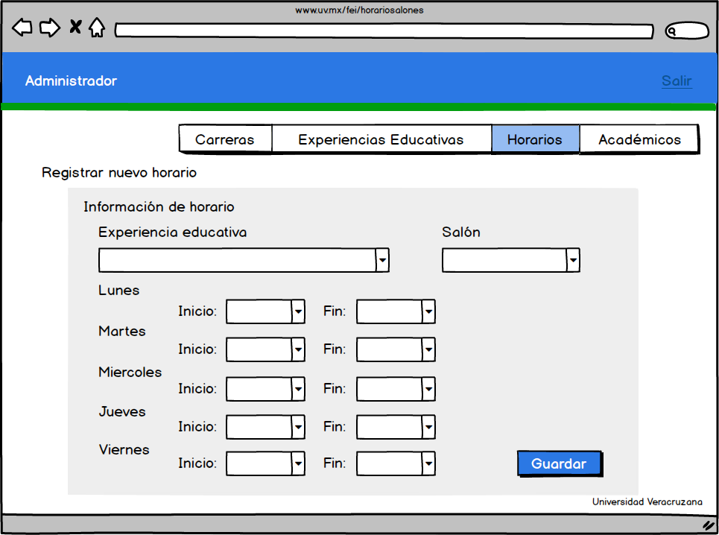
Prototipos
Registrar experiencias educativas
Horarios
Registrar horario

Slide 16
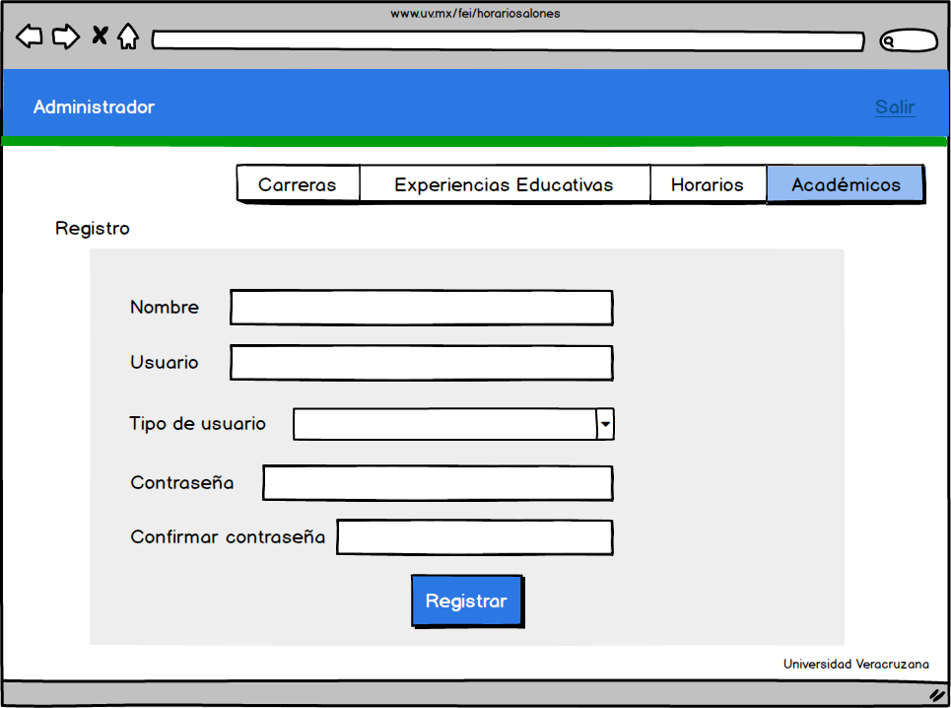
Prototipos
Registrar académicos

Slide 17

Tecnología de desarrollo
Laravel es un framework PHP de código abierto que intenta aprovechar las ventajas de otros Frameworks y desarrollar con las últimas versiones de PHP.
Su filosofía es desarrollar código PHP de forma elegante y simple basado en un modelo MVC (Modelo-Vista-Controlador).
Laravel es una herramienta para el desarrollo web, confiable y de gran difusión, es ideal para el desarrollo de aplicaciones web de cualquier índole, por lo cuenta con varias características que lo hacen único:
Características
• Expresivo, y con sintaxis bastante sencilla.
• Hecho a la medida para el equipo.
• Herramientas modernas.

Slide 18
Ataques
Ataque | Probabilidad | Impacto | Técnica de solución
Inyección SQL | Alta | Alto | Limpiar/validar entradas Expresiones regulares Restringir palabras
Pérdida de autenticación | Alta | Medio | Encriptar contraseñas de usuarios. Mecanismo de autenticación fuerte
Exposición de datos sensibles | Alta | Medio | Encriptación de la información procesada en el sistema. Verificar los procesos de autenticación, usar mecanismos y librerías ya existentes. No guardar información sobre permisos o identidad en cookies.
Pérdida de control de acceso | Media | Alto | Incluir pruebas de control de acceso en sus pruebas unitarias y de integración. Implemente los mecanismos de control de acceso una vez y reutilícelo en toda la aplicación, incluyendo minimizar el control de acceso HTTP (CORS).
Configuración de seguridad incorrecta | Media | Alto | Siga un proceso para revisar y actualizar las configuraciones apropiadas de acuerdo a las advertencias de seguridad y siga un proceso de gestión de parches.
Secuencia de comandos en sitios cruzados (XSS) | Media | Alto | Codificar los datos de requerimientos HTTP no confiables en los campos de salida HTML (cuerpo, atributos, JavaScript, CSS, o URL) resuelve los XSS Reflejado y XSS Almacenado.
Uso de componentes con vulnerabilidades conocidas | Baja | Bajo | Utilizar las versiones estables de laravel para poder encontrar los posibles bugs detectados por la comunidad.
Registro y monitoreo insuficientes | Media | Medio | Llevar el seguimiento constante del buen funcionamiento de nuestra aplicación.

